Slide 1



স্বাগতম

Slide 2


পরিচিতি
পাঠ পরিচিতি
শ্রেণী-নবম
বিষয়-ভূগোল ও পরিবেশ
অধ্যায়-দ্বিতীয়
পাঠ-সৌরজগত ও এর গ্রহ
সময়ঃ ৫০ মিনিট
মোঃ নুর আলম সিদ্দিক
সহকারি শিক্ষক
মাটিফাটা জি,এম উচ্চ বিদ্যালয়
শ্রীবরদী-শেরপুর।
মোবাইল-০১৯১২৬২৫৬২০
Email-nalom1984@gmail.com

Slide 3
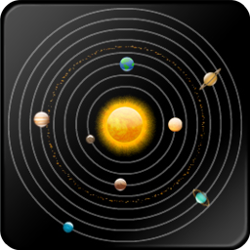
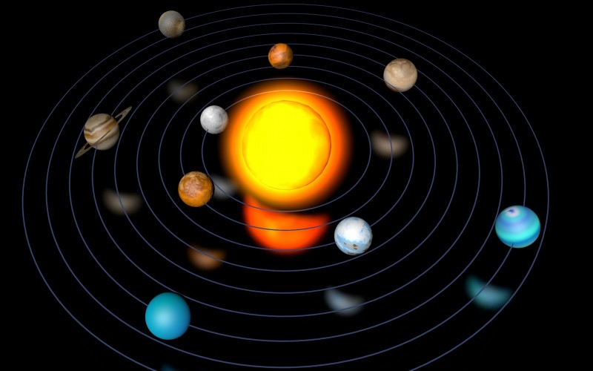
ছবি দুটির দিকে লক্ষ্য কর।

Slide 4
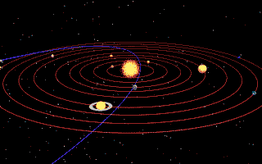
ছবিটির দিকে লক্ষ্য কর।

Slide 5
সৌরজগত

Slide 6


শিখনফল
এই পাঠ শেষে শিক্ষার্থীরা-
সৌরজগৎ কী বলতে পারবে।
সৌরজগতের গ্রহ গুলোর নাম সহ প্রথম ০৫টির বৈশিষ্ট্য বলতে পারবে।
ক্ষুদ্রতম ও বৃহত্তম গ্রহের পার্থক্য ব্যাখ্যা করতে পারবে।

Slide 7

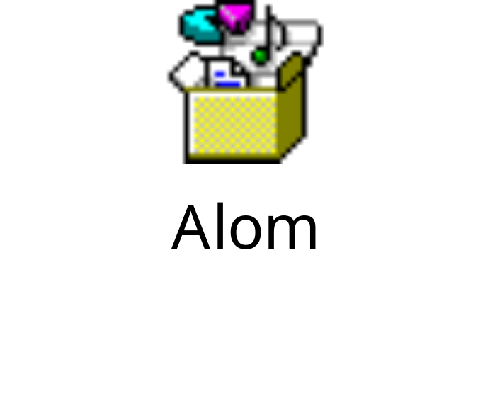
আমরা এখন একটা ভিডিও দেখি।

Slide 8
সৌরজগৎ হলো– সূর্য এবং তার গ্রহ, উপগ্রহ,গ্রহাণুপুঞ্জ,
অসংখ্য ধূমকেতু ও অগণিত উল্কানিয়ে সৌরজগৎ গঠিত।

Slide 9
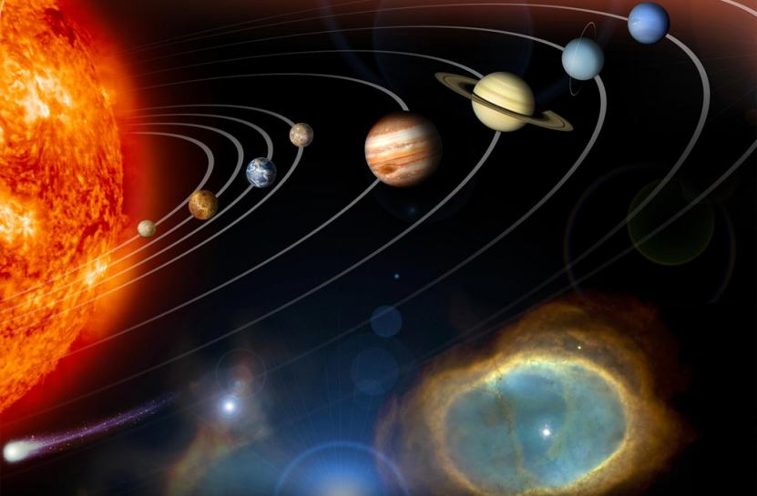
নেপচুন
ইউরেনাস
শনি
বুধ
মঙ্গল
শুক্র
পৃথিবী
বৃহস্পতি
সূর্য

Slide 10
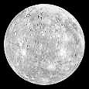
সূর্যের নিকটতম গ্রহ
সবচেয়ে ছোট
সূর্য থেকে গড় দূরত্ব ৫.৮ কোটি কিঃ মিঃ
সূর্যকে প্রদক্ষিন করে ৮৮ দিনে
বায়ু মন্ডল নেই
বুধ

Slide 11
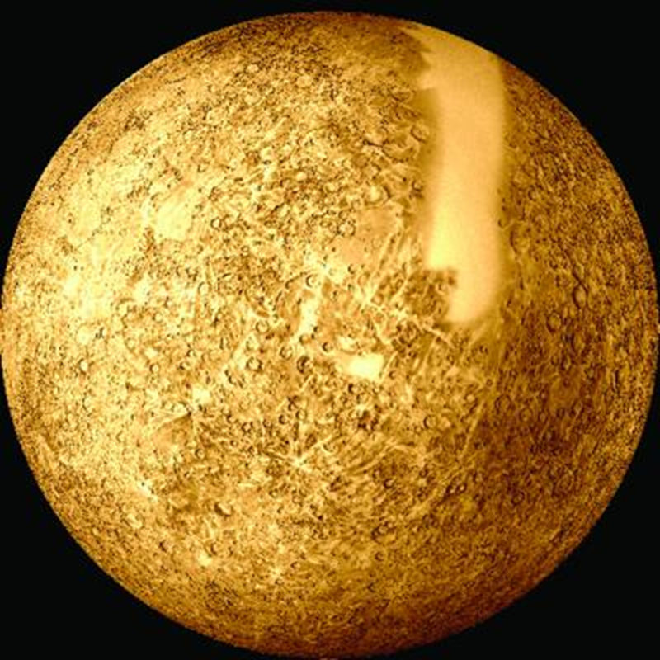
১।শুক্র গ্রহটি ঘন মেঘে ঢকা
২।সুর্য থেকে দূরত্ব ১০.8
কোটি কিলোমিটার
৩।শুক্রের ব্যাস ১২,১০৪
কিলোমিটার
৪। শুক্রের কোন উপগ্রহ নেই
শুক্র

Slide 12
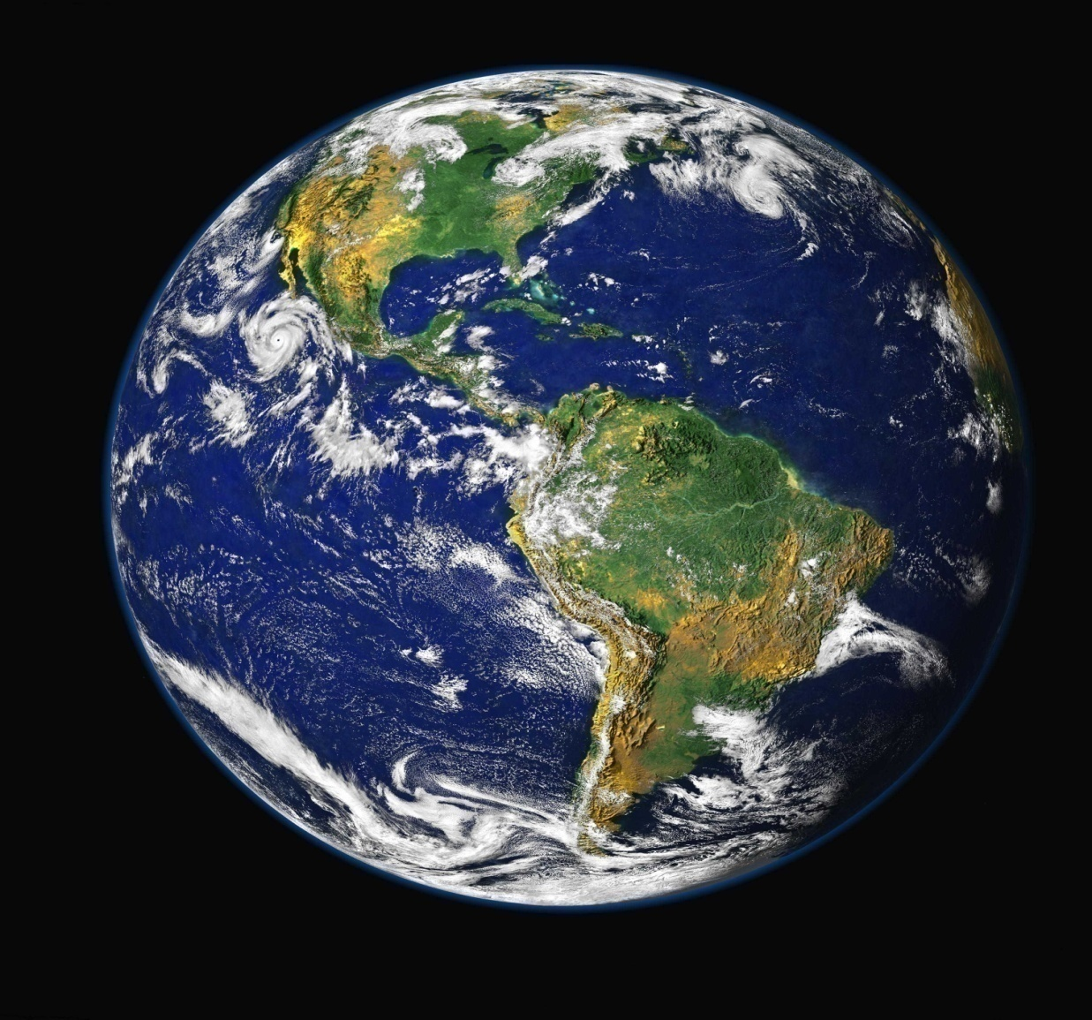
পৃথিবী আমাদের বসবাসের স্থান
সূর্য থেকে দূরত্ব ১৫ কোটি কিঃ মিঃ
এর ব্যাস প্রায় ১২,৬৬৭ কিলমিটার
পৃথিবী

Slide 13
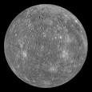
১।মঙ্গল পৃথিবীর নিকটতম গ্রহ।
২। সূর্য থেকে গড় দূরত্ব ২২.৮
কোটি কিলোমিটার।
৩।পৃথিবী ব্যাসের প্রায় অর্ধেক।
৪। দিন রাত প্রায় পৃথিবীর সমান।
মঙ্গল

Slide 14
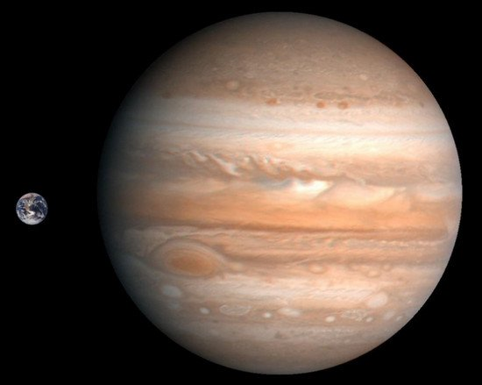
সবচেয়ে বড় গ্রহ
সূর্যকে প্রদক্ষিন করে ১২বছরে
নিজ অক্ষে আবর্তন করে ৯ ঘন্টা ৫৩ মিনিটে
তাপমাত্রা খুবই কম
বৃহস্পতি

Slide 15
একক কাজ
সূর্য কে কেন্দ্র করে যে আটটি গ্রহ ঘুরছে তা লেখ।
বুধ ও শুক্র গ্রহের মধ্যে ০৪ টি পার্থক্য লেখ।

Slide 16
মূল্যায়ন
গ্রহ কাকে বলে?
বুধ গ্রহের ব্যাস কত?
সৌর জগতের নিকটতম গ্রহের নাম কি?
গ্রহরাজ কোন গ্রহকে বলা হয়?

Slide 17
বাড়ির কাজ
একমাত্র পৃথিবীতেই প্রাণের অস্তিত্ব আছে তা ব্যাখ্যা কর।

Slide 18
ফিরে দেখা
স্বাগতম | পরিচিতি | সৌরজগতের চিত্র ( 1) | সৌরজগতের চিত্র (2)
পাঠ ঘোষনা | শিখনফল | ভিডিও | সৌরজগতের সংজ্ঞা
সৌরজগতের গ্রহ | বুধ | শুক্র | পৃথিবী
মঙ্গল | বৃহস্পতি | একক কাজ | মূল্যায়ন, বাড়ির কাজ

Slide 19
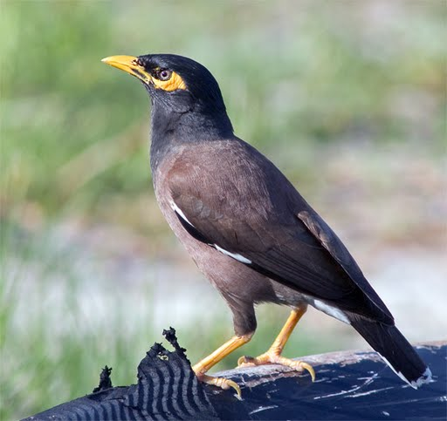
ধন্যবাদ

